Slide 1
Педагогтерді аттестаттаудан өткізу қағидалары мен шарттарына енгізілген өзгертулер мен толықтырулар
Мектепке дейінгі тәрбие мен оқытуды, бастауыш, негізгі орта және жалпы орта білімнің жалпы білім беретін оқу бағдарламаларын, техникалық және кәсіптік, орта білімнен кейінгі, қосымша білімнің білім беру бағдарламаларын және арнайы оқу бағдарламаларын іске асыратын білім беру ұйымдарында жұмыс істейтін педагогтерді және білім және ғылым саласындағы басқа да азаматтық қызметшілерді аттестаттаудан өткізу қағидалары мен шарттарын бекіту туралы
Қазақстан Республикасы Білім және ғылым министрінің 2016 жылғы 27 қаңтардағы № 83 бұйрығы
«Педагогтерді аттестаттаудан өткізу қағидалары мен шарттары» (ҚР Білім және ғылым министрінің 12.11.2021 жылғы № 561 бұйрығы)

Slide 2
Біліктілік санатын беру (растау) үшін жалпы орта білім беру ұйымдары педагогінің портфолиосын бағалау критерийлері
Бағалау критерийлері | Педагог-модератор | Педагог-сарапшы
Соңғы үш оқу жылындағы білім алушылардың білім сапасы. Білім сапасының динамикасын ескере отырып (тоқсан/жартыжылдық) | Білім сапасының өсу динамикасы- 3% | Білім сапасының өсу динамикасы- 4%
Үлгерімі төмен оқушылармен жұмыс | Оқу динамикасының-төмендеуі немесе жоғарлауы. Үлгермеушіліктің алдын алу бойынша жұмыс (жұмыс жоспарының болуы, талдау және анықтау( оқу жылының басында 1 рет), сауалнама (оқу жылының соңында 1 рет) | Оқу динамикасының-төмендеуі немесе жоғарлауы. Үлгермеушіліктің алдын алу бойынша жұмыс (жұмыс жоспарының болуы, талдау және анықтау( оқу жылының басында 1 рет), сауалнама (оқу жылының соңында 1 рет)
Оқу сапасы | Сабақтың бейнежазбасы (ұзақтығы 10 минут. Негізгі талаптар: монтажсыз, аудио - видео желімдеусіз) бақылау парағымен және білім беру ұйымы басшысының орынбасары мен басшысының сабағын талдаумен (ағымдағы оқу жылында кемінде 2 сабақ) | Сабақтың бейнежазбасы (ұзақтығы 10 минут. Негізгі талаптар: монтажсыз, аудио - видео желімдеусіз) бақылау парағымен және білім беру ұйымы басшысының орынбасары мен басшысының сабағын талдаумен (ағымдағы оқу жылында кемінде 2 сабақ)
№514 бұйрығына сәйкес байқауларда, олимпиадаларда немесе жарыстарда білім алушылардың жетістіктері | Аудан/қала деңгейінің жеңімпазы немесе жүлдегері немесе қатысушысы | Облыстың/республикалық маңызы бар қалалардың және астананың жеңімпазы немесе жүлдегері немесе қатысушысы
№514 бұйрыққа сәйкес педагогтың кәсіби конкурстардағы немесе олимпиадалардағы жетістіктері | - | Облыстың/республикалық маңызы бар қалалардың және астананың жеңімпазы немесе жүлдегері немесе қатысушысы
Педагогикалық тәжірибені жинақтау | -

Slide 3
Біліктілік санатын беру (растау) үшін жалпы орта білім беру ұйымдары педагогінің портфолиосын бағалау критерийлері
Бағалау критерийлері | Педагог-зерттеуші | Педагог-шебер
Соңғы үш оқу жылындағы білім алушылардың білім сапасы. Білім сапасының динамикасын ескере отырып (тоқсан/жартыжылдық) | Білім сапасының өсу динамикасы- 5% | Білім сапасының өсу динамикасы- 6%
Үлгерімі төмен оқушылармен жұмыс | Оқу динамикасының-төмендеуі немесе жоғарлауы. Үлгермеушіліктің алдын алу бойынша жұмыс (жұмыс жоспарының болуы, талдау және анықтау( оқу жылының басында 1 рет), сауалнама (оқу жылының соңында 1 рет) | Оқу динамикасының-төмендеуі немесе жоғарлауы. Үлгермеушіліктің алдын алу бойынша жұмыс (жұмыс жоспарының болуы, талдау және анықтау( оқу жылының басында 1 рет), сауалнама (оқу жылының соңында 1 рет)
Оқу сапасы | Сабақтың бейнежазбасы (ұзақтығы 10 минут. Негізгі талаптар: монтажсыз, аудио - видео желімдеусіз) бақылау парағымен және білім беру ұйымы басшысының орынбасары мен басшысының сабағын талдаумен (ағымдағы оқу жылында кемінде 3 сабақ) | Сабақтың бейнежазбасы (ұзақтығы 10 минут. Негізгі талаптар: монтажсыз, аудио - видео желімдеусіз) бақылау парағымен және білім беру ұйымы басшысының орынбасары мен басшысының сабағын талдаумен (ағымдағы оқу жылында кемінде 3 сабақ)
№514 бұйрығына сәйкес байқауларда, олимпиадаларда немесе жарыстарда білім алушылардың жетістіктері | Облыстың/республикалық маңызы бар қалалардың және астананың жеңімпазы немесе жүлдегері немесе қатысушысы | Республикалық немесе халықаралық деңгейдегі жеңімпаз немесе жүлдегер немесе қатысушы
№514 бұйрыққа сәйкес педагогтың кәсіби конкурстардағы немесе олимпиадалардағы жетістіктері | Облыстың/республикалық маңызы бар қалалардың және астананың жеңімпазы немесе жүлдегері немесе қатысушысы (бар болса) | Облыстың/республикалық маңызы бар қалалардың және астананың жеңімпазы немесе жүлдегері немесе қатысушысы (бар болса)
Педагогикалық тәжірибені жинақтау | облыс/қала деңгейіндегі семинарларда, конференцияларда, форумдарға қатысуы (бағдарламаның көшірмелері, жинақтағы жарияланымдар ұсынылады) немесе әдістемелік материалдарды әзірлеу (білім басқармасы жанында тиісті деңгейдегі оқу-әдістемелік кеңесіңің шешімі) немесе авторлық құқық туралы куәлік ұсынылады) немесе тиісті деңгейдегі деректер банкіне тәжірибе алмасу туралы құжат (білім басқармасы жанында) немесе авторлық құқық туралы куәліктің (білім басқармасы)болуы | Республика (халықаралық) деңгейіндегі семинарларда, конференцияларда, форумдарда сөз сөйлеу (бағдарламаның көшірмелері, жинақтағы жарияланымдар ұсынылады) немесе авторлық әзірлемелер немесе тиісті деңгейдегі деректер банкіне тәжірибе алмасу туралы құжат немесе авторлық құқық туралы куәліктің болуы

Slide 4
Педагогтерге оңайлатылған тәртіп бойынша біліктілік санатын беру тәртібі
санат | Кімге беріледі
"педагог-сарапшы" | Президенттің кадр резервіне кірген тұлғаларға, "Болашақ" бағдарламасы бойынша оқуға ұсынылған шетелдік жоғары және жоғары оқу орнынан кейінгі білім беру ұйымдарының түлектеріне жұмысқа орналасу сәтінде жоғары оқу орнын аяқтағаннан кейін бес жылдан кешіктірілмей біліктілік санатын беру рәсімінсіз Комиссия шешімімен "педагог-сарапшы" біліктілік санаты беріледі. Кезекті аттестаттау осы Қағидаларда белгіленген мерзімде өткізіледі.
"педагог-модератор" | "Педагог-модератор" біліктілік санаты клил (CLIL) әдістемесі (болған жағдайда) және шет тілін меңгеру деңгейі бойынша сертификаттары бар шетел (ағылшын, неміс, француз) тілдерінің педагогтеріне жеке өтініші негізінде Біліктілік тестілеуі рәсімінен өтпей беріледі: ағылшын тілі: айелтс (IELTS) - 6,5 балл; тойфл (TOEFL) – 60 - 65 балл; француз тілі: дельф (DELF) - C1; неміс тілі: гесэ цэтификат (Goethe Zertifikat) - C1.
"педагог-сарапшы" | "Педагог-сарапшы" біліктілік санаты клил (CLIL) әдістемесі (болған жағдайда) және шет тілін меңгеру деңгейі бойынша сертификаттары бар шетел (ағылшын, неміс, француз) тілдерінің педагогтеріне жеке өтініші негізінде Біліктілік тестілеуі рәсімінен өтпей беріледі: ағылшын тілі: айелтс (IELTS) - 6,5 балл; тойфл (TOEFL) – 66 - 78 балл; француз тілі: дельф (DELF) - C1; неміс тілі: гесэ цэтификат (Goethe Zertifikat) - C1.
"педагог-зерттеуші" | "Педагог-зерттеуші" біліктілік санаты клил (CLIL) әдістемесі (болған жағдайда) және шет тілін меңгеру деңгейі бойынша сертификаттары бар шетел (ағылшын, неміс, француз) тілдерінің педагогтеріне жеке өтініші негізінде Біліктілік тестілеуі рәсімінен өтпей беріледі: ағылшын тілі: айелтс (IELTS) - 7 балл; тойфл (TOEFL) - 79-95 балл; француз тілі: дельф (DELF) - C2; неміс тілі: гесэ цэтификат (Goethe Zertifikat) - C2.
"педагог-шебер" | "Педагог-шебер" біліктілік санаты клил (CLIL) әдістемесі (болған жағдайда) және шет тілін меңгеру деңгейі бойынша сертификаттары бар шетел (ағылшын, неміс, француз) тілдерінің педагогтеріне жеке өтініші негізінде Біліктілік тестілеуінен өтпей беріледі: ағылшын тілі: айелтс (IELTS) - 7,5 балл; тойфл (TOEFL) – 96 - 110 балл; француз тілі: дельф (DELF) - C2; неміс тілі: гесэ цэтификат (Goethe Zertifikat) - C2.

Slide 5
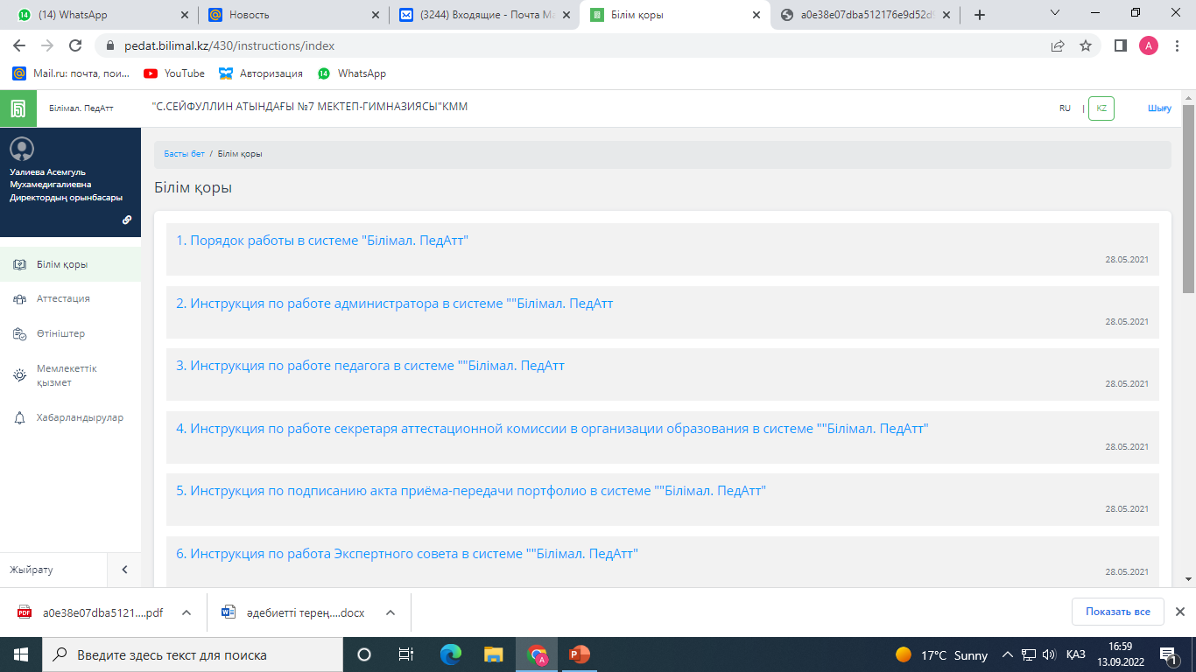
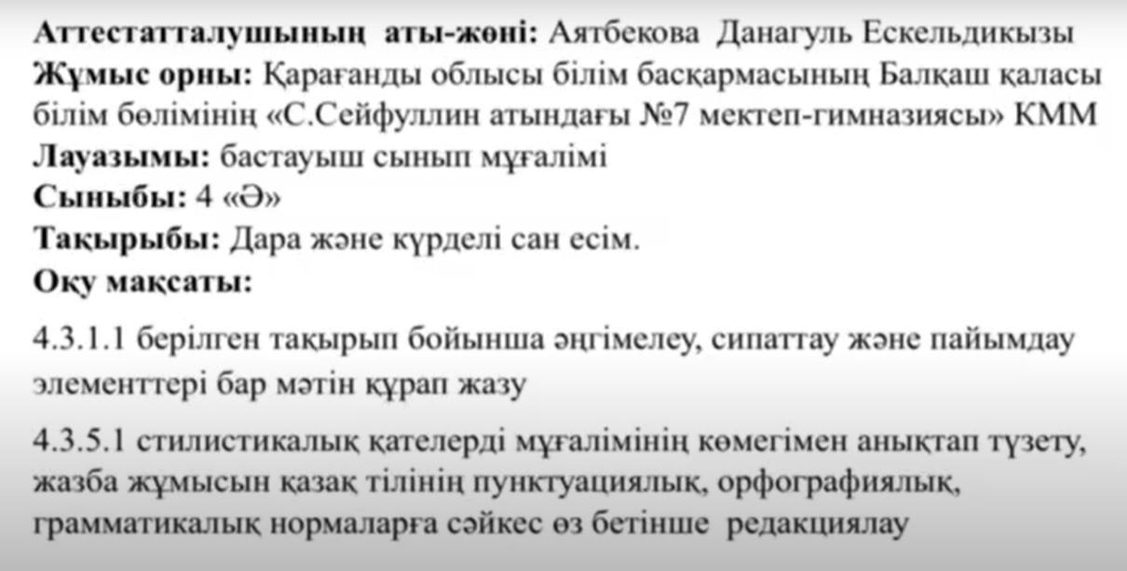
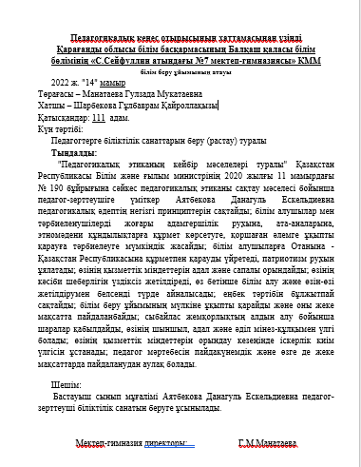
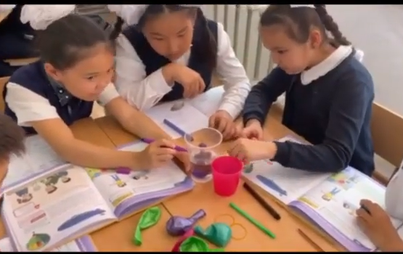
Бiлiмал. ПедАтт https://pedat.bilimal.kz
Сабақтың бейне жазбаларына ұсынылатын талаптар:
29-қосымшаға сәйкес Педагогикалық кеңес отырысының хаттамасынан үзінді

Slide 6
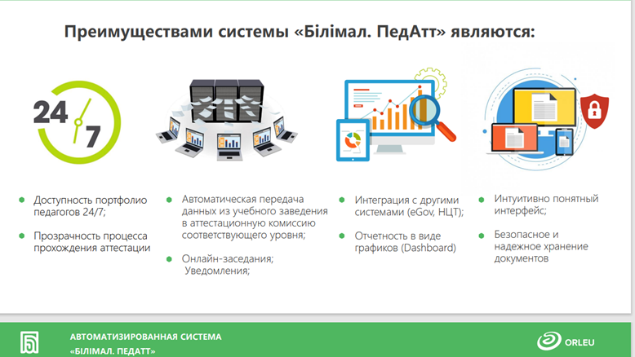
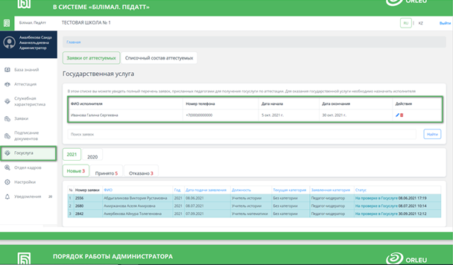
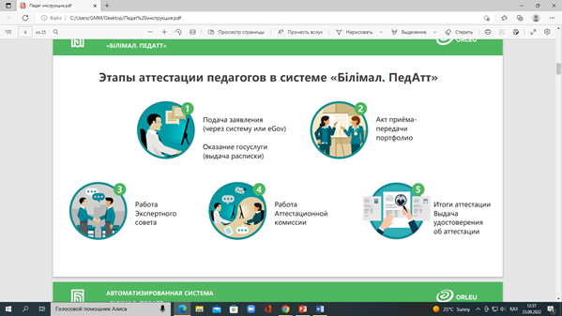
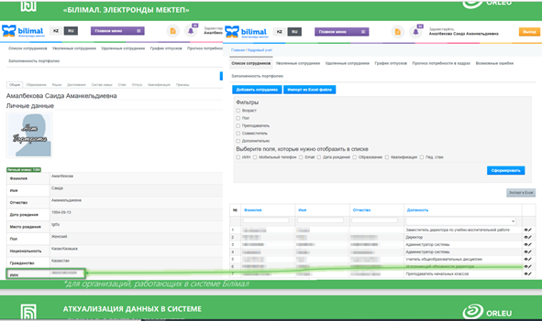

Slide 7
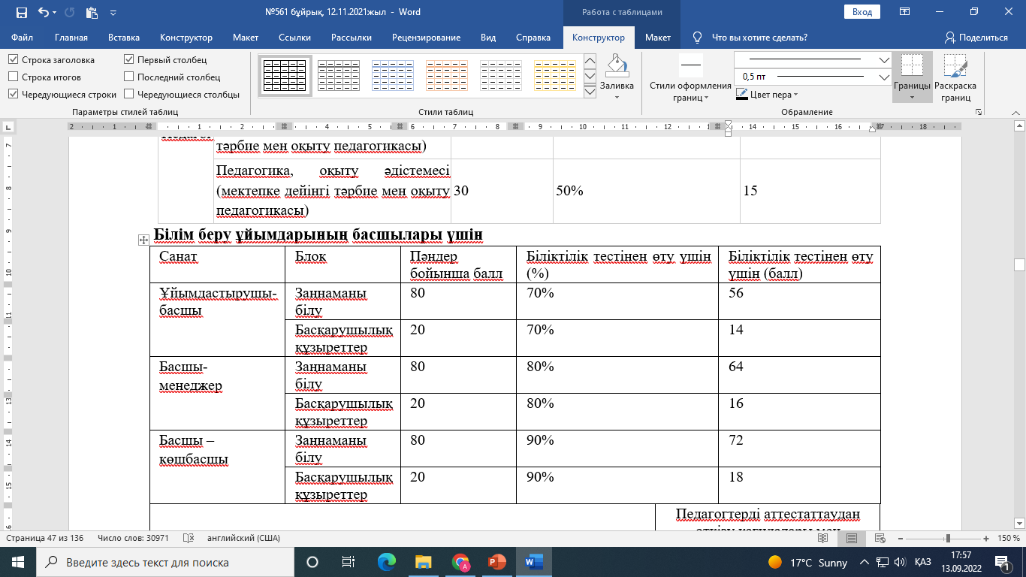
Білім беру ұйымдарының басшылары үшін
Басшының орынбасарлары үшін:
(арнайы көрсеткіштерін толтыру керек)
Басшының оқу жұмысы жөніндегі орынбасары қызметінің тиімділік көрсеткіштері
Басшының тәрбие жұмысы жөніндегі орынбасары қызметінің тиімділік көрсеткіштері
Профильді оқыту бойынша басшының орынбасары қызметінің тиімділігінің көрсеткіші
Басшы орынбасарының ақпараттандыру жөніндегі қызметі тиімділігінің көрсеткіштері
Басшының ғылыми-әдістемелік жұмысы жөніндегі орынбасарының қызметінің тиімділігінің көрсеткіштері
Педагогтерді аттестаттаудан
өткізу қағидалары мен
шарттарына 23-қосымша
Білім беру ұйымдары басшылары қызметінің тиімділігінің көрсеткіші (балл қояды)
"басшы-ұйымдастырушы" - 37-47 ұпай;
"басшы-менеджер" - 48-56 ұпай;
"басшы-көшбасшы" - 57-75,5 балл.

Slide 8
Портфолио құжаттары:
Комиссияға Қағидалардың 11-қосымшаға сәйкес нысан бойынша үміткердің қалайтын біліктілік санатын көрсете отырып жазған өтініші.
Аттестатталушының кәсіби, жеке қасиеттері мен қызметтік іс-әрекетінің нәтижелеріне негізделген, объективті бағалауды қамтитын Қызметтік мінездеме .
Лауазымдық нұсқаулық (көшірме).
Білімі туралы диплом (көшірмесі).
Қайта даярлау курстарынан өткені туралы құжат (көшірмесі, бар болса).
Қызметкердің еңбек қызметін растайтын құжат (көшірмесі).
Білім беру саласындағы уәкілетті органмен келісілген бағдарламалар бойынша біліктілікті арттыру курстарынан өткені туралы сертификат (көшірмесі, бар болса).
Мұғалім лауазымы бойынша біліктілік санатын беру туралы куәлік (көшірмесі, бар болса).
Өтінім берілген санатқа сәйкес әрбір көрсеткіш бойынша жеке талдамалық есеп (еркін нысанда).
Көрсеткіштер бойынша талдамалық есепке растайтын құжаттар.

